Slide 1
Proyecto Elearning
Antonio Luis Vela García

Slide 2
Descripción de la práctica
Objetivo Principal: Desarrollo de una aplicación web Full Stack para la gestión centralizada de recursos educativos, permitiendo administrar un catálogo de Cursos y Plataformas de formación. Arquitectura del Sistema:
Frontend: Single Page Application (SPA) reactiva construida con React y Material UI. Backend: API RESTful desarrollada con Node.js, Express y Sequelize (MySQL). Funcionalidades Implementadas: Gestión completa de datos (CRUD: Crear, Leer, Actualizar, Borrar). Visualización avanzada mediante Tablas Paginadas, Tarjetas (Cards) y DataGrid.

Slide 3
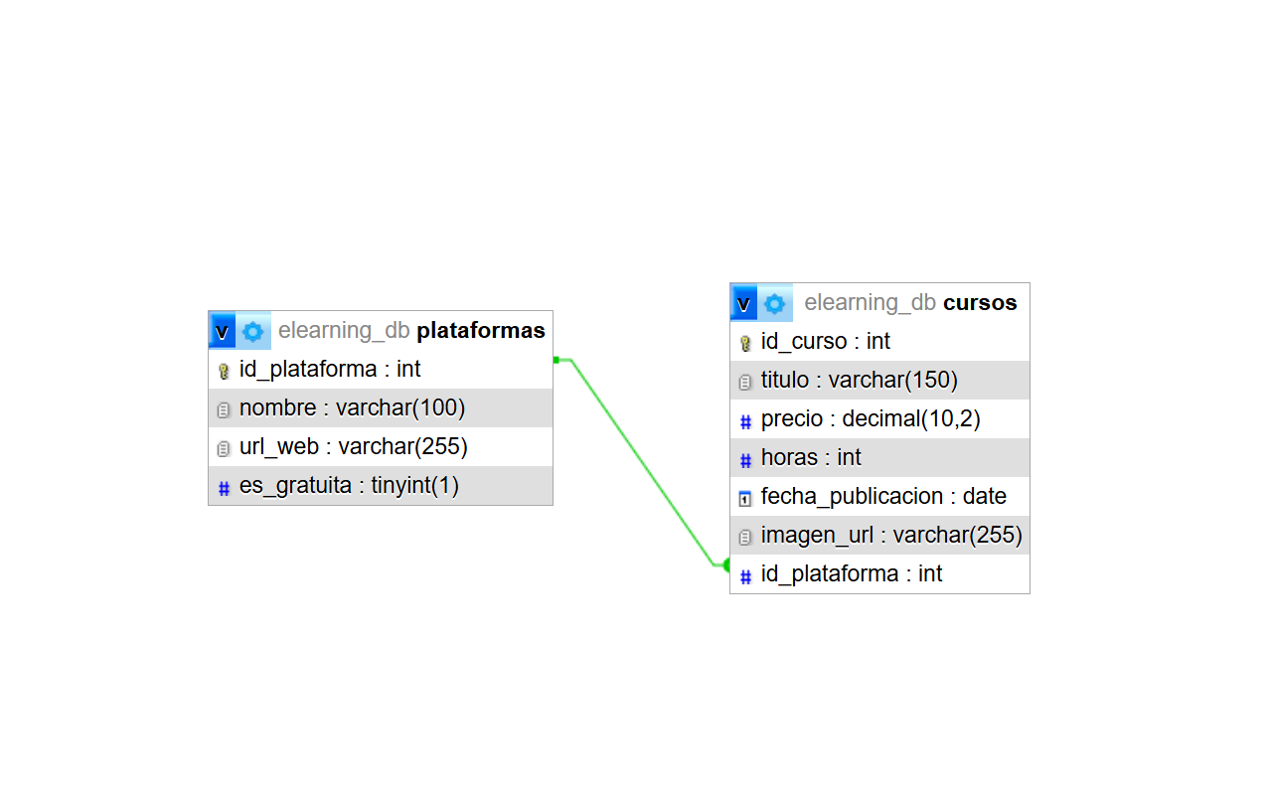
Esquema relacional
Insertar esquema relacional generado con phpmyadmin

Slide 4
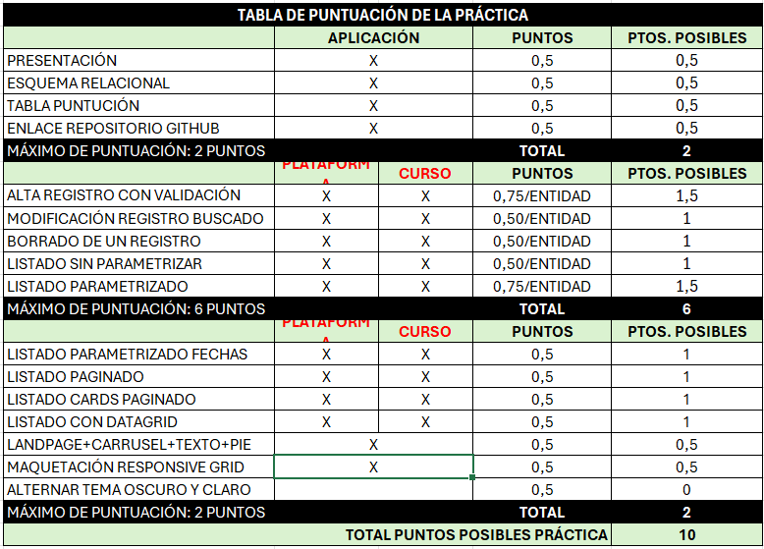
Tabla puntuación
Insertar tabla de puntuación rellena

Slide 5
GitHub
Insertar enlace a repositorio de GitHub https://github.com/AntonioLuis3181/Proyecto_Elearning_Antonio.git

